Slide 1
2017년 IRC 씨름로봇
Team. ROːBIT
대회 결과 및 패배 원인 보고서

Slide 2
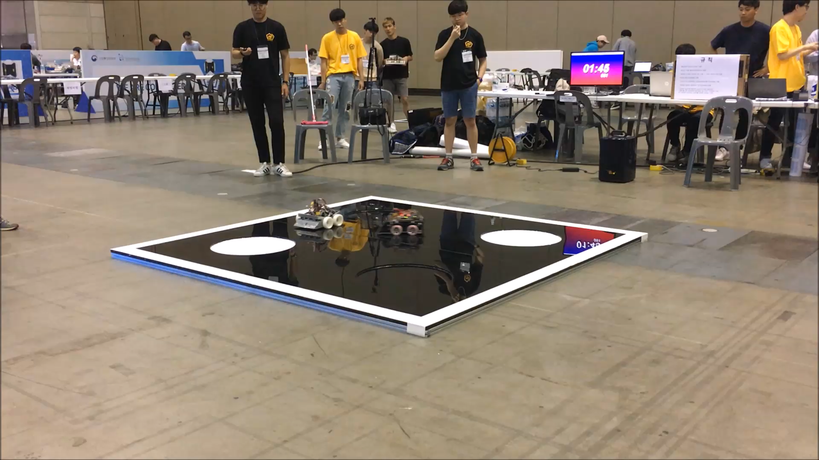
패배 원인 분석 – ROBIT_02
설계 문제
지상고 싸움에서 졌을 때, 접지력이 없어져서 패배.
psd위치의 문제가 있어서 상대방의 로봇을 빠르게 탐지하지 못함.
3. 로봇이 부딪힐 때 정지하는 문제가 발생, 문제를 고쳤지만 흰색선을 인식하지 못하고 이탈함.

Slide 3
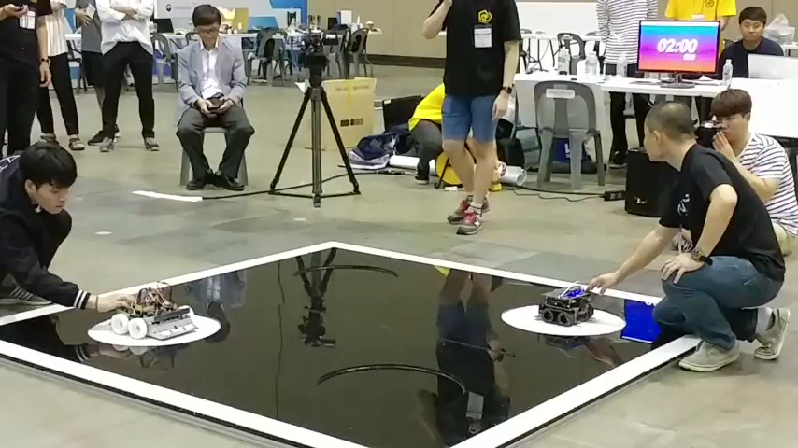
패배 원인 분석 – ROBIT_02
소프트웨어 문제
4. 맵에 존재하는 흰 원과 맵 외곽선에 동시에 IR이 감지될 경우에 대한 대책 없음
5. PSD 센서가 턱을 올라가는 순간 감지되어 이상한 방향으로 진행하는 경우
전체적인 평가 : 설계상 문제점이 있었고, 그에 따른 기능에서
부족한 부분이 있었음.

Slide 4
IRC 씨름로봇
Notes:
성적은 말로만 하는 편이 나을 것 같다.

